Slide 1
Государственное бюджетное общеобразовательное учреждение Самарской области средняя общеобразовательная школа с.Девлезеркино
муниципального района Челно – Вершинский Самарской области
Показательные
уравнения и неравенства
Салмина С.И.
Учитель математики
высшей категории
2014

Slide 2
Цели и задачи:
закрепить основные приемы и методы решения показательных уравнений и неравенств; способствовать выработке навыков решения показательных уравнений и неравенств;
обеспечить овладение всеми учащимися алгоритмическими приемами решения показательных уравнений и неравенств;
развивать потребность в самостоятельном решении
уравнений и неравенств.

Slide 3
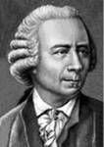

Slide 4
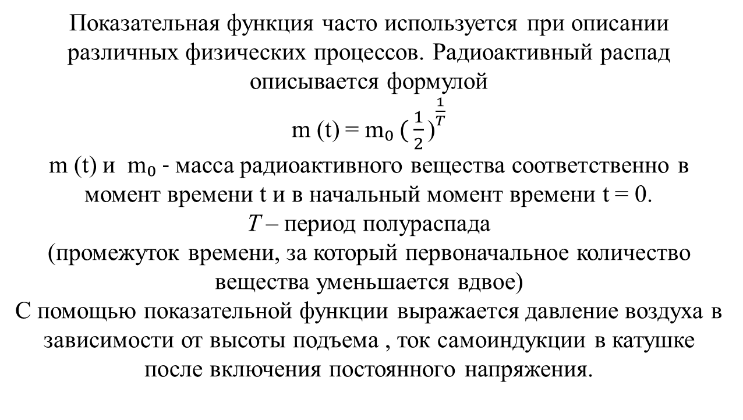
Показательная функция часто используется при описании различных физических процессов. Радиоактивный распад описывается формулой m (t) = m₀ ${\text{(}\frac{1}{2}\text{)}}^{\frac{1}{T}}$
m (t) и m₀ - масса радиоактивного вещества соответственно в момент времени t и в начальный момент времени t = 0.
T – период полураспада (промежуток времени, за который первоначальное количество вещества уменьшается вдвое)
С помощью показательной функции выражается давление воздуха в зависимости от высоты подъема , ток самоиндукции в катушке после включения постоянного напряжения.

Slide 5
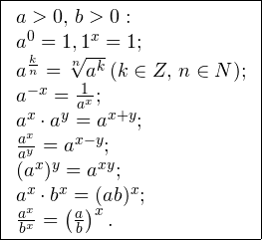

Slide 6
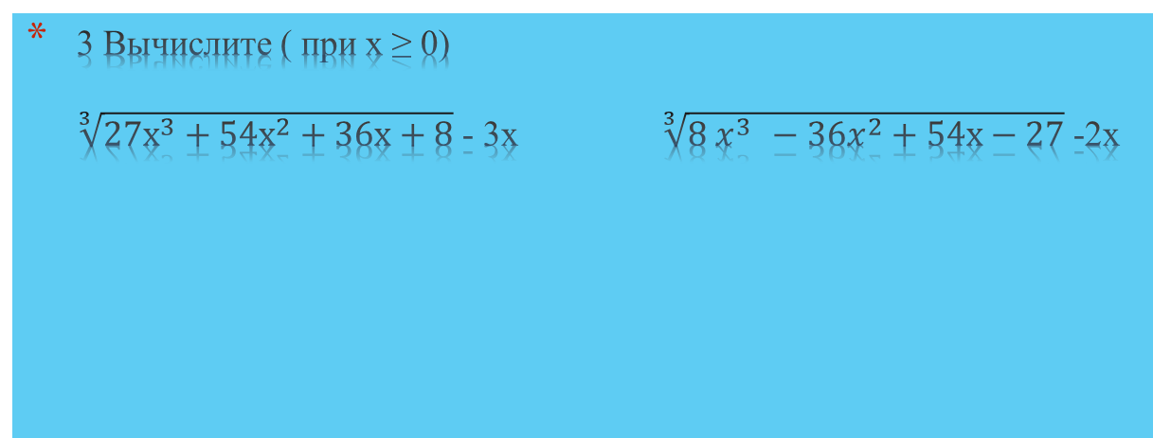
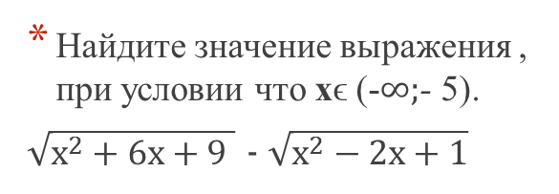
1.Вычислите 3∙$\sqrt[2]{3 }$∙$\sqrt[4]{3}$ ∙$\sqrt[8]{3}$∙…
Вычислите 2∙ $\sqrt[2]{2}$ ∙$\sqrt[4]{2}$ ∙$\sqrt[8]{2}$ ∙…
2.Найдите значение выражения , при условии что хϵ (-2; 1).
$\sqrt{х^{2}−4х+4}$ + $\sqrt{х^{2}+6х+9}$
Найдите значение выражения , при условии что хϵ(-$∞;$- 5).
$\sqrt{х^{2}+6х+9 }$ -$\sqrt{х^{2}−2х+1}$

Slide 7
Показательная функция
Что такое показательная функция?
Функцию вида y = a ^{x},
где a > 0 и a ≠ 1, называют показательной функцией.
Основные свойства и график показательной функции
y = a ^{x}

Slide 8
Свойство | a > 1 | 0 < a < 1
Область определения | D(f) = (-∞; +∞) | D(f) = (-∞; +∞)
Область значений | E(f) = (0; +∞) | E(f) = (0; +∞)
Монотонность | Возрастает | Убывает
Непрерывность | Непрерывная | Непрерывная

Slide 9
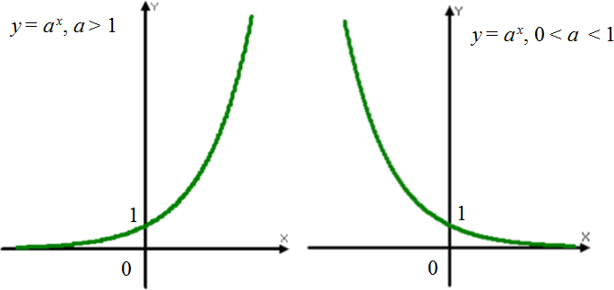

Slide 10
Показательные уравнения
Показательными называются уравнения, в которых неизвестная переменная находится только в показателях, вида a ^{f(x)} = a ^{g(x)}
(где a > 0, a ≠ 1)
Теорема 1.
Показательное уравнение a ^{f(x)} = a ^{g(x)} (где a > 0, a ≠ 1) равносильно уравнению
f(x) = g(x).

Slide 11
«Основные приемы решения уравнений»

Slide 12
Три основных метода решения показательных уравнений. 1) Функционально-графический метод. Он основан на использовании графических иллюстраций или каких-либо свойств функций. 2) Метод уравнивания показателей. Он основан на теореме о том, что показательное уравнение a ^{f(x)} = a ^{g(x)} (где a > 0, a ≠ 1) равносильно уравнению f(x) = g(x). 3) Метод введения новой переменной. Метод интервалов при решении показательных неравенств

Slide 13
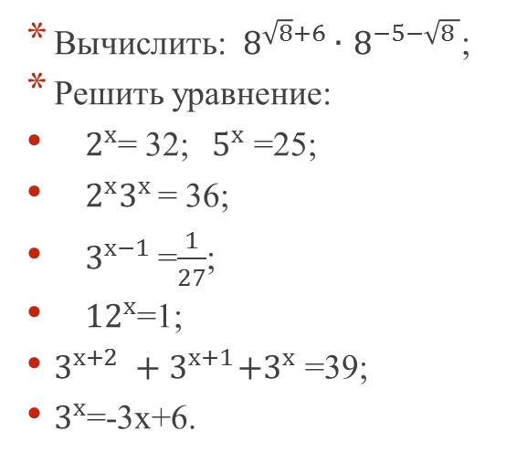
Сила есть у нас – похоже, только ум нам нужен тоже !!!
Устно
Устно
Решить неравенство:
$2^{х}$>4;
($\frac{1}{3}{) }^{х}$≤ $\frac{1}{27}$;
Найти область определения:
у =$\sqrt{5^{х}−1};$
у=$\sqrt{{\text{(}\frac{1}{3})}^{х}−1}$.

Slide 16
12.26(а) . Решите уравнение: Решение: ограничений на область допустимых значений нет, так как подкоренное выражение имеет смысл при любом значении x (показательная функция y = 9^{4-x} положительна и не равна нулю). В соответствии с теоремой 1. Ответ: x = 6.

Slide 17
Решение: упрощаем уравнение до элементарного путем равносильных преобразований Деление обеих частей уравнения на 4^{x}, является равносильным преобразованием, поскольку данное выражение не равно нулю ни при каких значениях x. Ответ: x = 0.
№ 12.14 Решите уравнение:

Slide 18
№ 11.61 Решите уравнение: Решение: функция y = 3^{x}, стоящая в левой части уравнения, является возрастающей. Функция y = -x-2/3, стоящая в правой части уравнения, является убывающей. Это означает, что графики этих функций пересекаются в одной точке. В данном случае нетрудно догадаться, что графики пересекаются в точке x = -1 Ответ: x = -1. № 11.61(в) Решите уравнение: 5^{x} = 6-х Решение: функция y = 5^{x}, стоящая в левой части уравнения, является возрастающей. Функция y = 6-x, стоящая в правой части уравнения, является убывающей. Это означает, что графики этих функций пересекаются в одной точке. В данном случае нетрудно догадаться, что графики пересекаются в точке x = 1. Ответ: x = -1.

Slide 19
Решите уравнение: Решение: упрощаем уравнение путем равносильных преобразований, имея в виду везде, что показательная функция строго больше нуля при любом значении x и используя правила вычисления произведения и частного степеней:

Slide 20
Решите уравнение: Решение: обе части исходного уравнения можно поделить на 0,2^{x}. Данный переход будет являться равносильным, поскольку это выражение больше нуля при любом значении x (показательная функция строго положительна на своей области определения). Тогда уравнение принимает вид:

Slide 21
Показательными называются неравенства, в которых неизвестная переменная содержится только в показателях каких-либо степеней Теорема 2. Если a > 1, то неравенство a ^{f(x)} > a ^{g(x)} равносильно неравенству того же смысла: f(x) > g(x). Если 0 < a < 1, то показательное неравенство a ^{f(x)} > a ^{g(x)} равносильно неравенству противоположного смысла: f(x) < g(x).

Slide 22
Делим обе части неравенства на выражение:
Оно всегда больше нуля (из-за положительности показательной функции), поэтому знак неравенства изменять не нужно. Получаем:

Slide 23
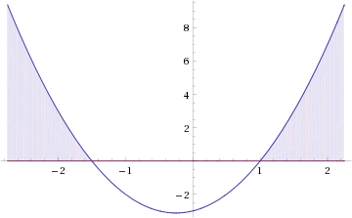

Slide 24
Поскольку основание степени в данном случае оказалось меньше единицы, но больше нуля, равносильным (по теореме 2) будет переход к следующему неравенству:

Slide 25
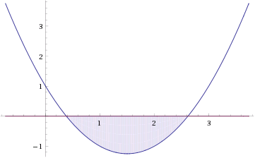

Slide 26


Решение оценивается в 1 балл Самостоятельная работа (Тест соответствует ФГОС)
Решение:
Решение
$3^{5х+2 }={81}^{х−1}$;
$3^{5х+2 }$= $3^{4(х−1)}$;
по Т1
5х+2 = 4х-4;
х = -6
Ответ: -6
$2^{5х−4 }={16}^{х+3}$;
$2^{5х−4 }=$$2^{4(х+3)}$;
по Т1
5х-4 = 4х+12;
х = 16
Ответ: 16

Slide 27
Решение оценивается в 2балла
Найдите решение уравнения
Найдите решение уравнения
$2^{2х}$- 3${∙2}^{х}$- 4= 0;
(${2^{х})}^{2}$-3${∙2}^{х}$ -4=0;
t=$2^{х}$;
${\text{t}}^{2}$-3$∙$t -4=0;
$2^{х}$=-1;
уравнение не имеет решения
$2^{х}$=4;$2^{х}$=$2^{2}$;
х=2;
Ответ: х=2
$3^{2х}−2∙3^{х}$-3= 0;
${{(3^{2х}3}^{х})}^{2}−2∙$$3^{х}$ -3 =0;
t=$3^{х}$;
${\text{t}}^{2}−2\text{t}$-3=0;
$3^{х}=−1$;
уравнение не имеет решения
$3^{х}=3$;
х=1;
Ответ: х=1

Slide 28
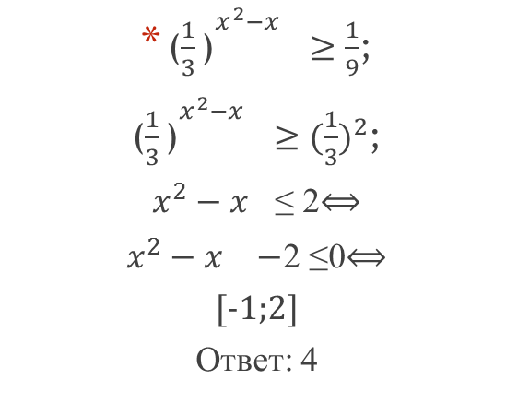
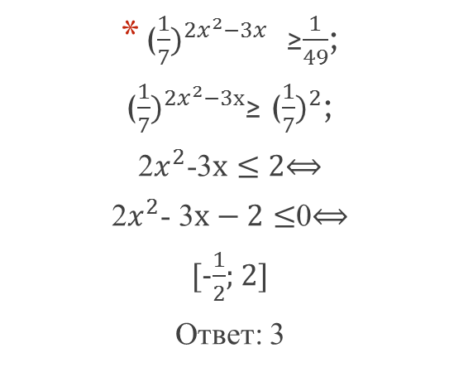
Решение оценивается в 2 балла Самостоятельная работа (Тест соответствует ФГОС)
Сколько целочисленных решений имеет неравенство
Сколько целочисленных решений имеет неравенство
(${\frac{1}{7})}^{2x^{2}−3x^{}}$≥$\frac{1}{49}$;
(${\frac{1}{7})}^{2x^{2}−3х}$≥ (${\frac{1}{7})}^{2}$;
2$x^{2}$-3$х≤2$⟺
2$x^{2}$-3$х−2$$≤$0⟺
[-$\frac{1}{2}$; 2]
Ответ: 3
(${\frac{1}{3}\text{)}}^{x^{2}−x^{}}≥\frac{1}{9}$;
(${\frac{1}{3}\text{)}}^{x^{2}−x^{}}≥{(\frac{1}{3})}^{2}$;
$x^{2}−x^{}$≤ 2⟺
$x^{2}−x^{}−$2 ≤0⟺
[-1;2]
Ответ: 4

Slide 29
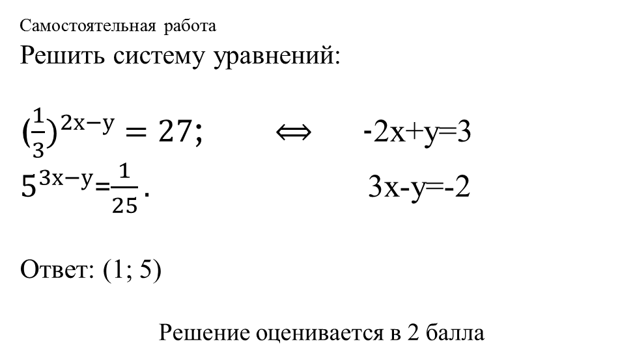
Самостоятельная работа
Решить систему уравнений:
($\frac{1}{3})^{2х−у}=27$; ⟺ -2х+у=3
$5^{3х−у}$=$\frac{1}{25}.$3х-у=-2
Ответ: (1; 5)
Решение оценивается в 2 балла

Slide 31
Самостоятельная работа
Решите уравнение: $3^{2х+1}$=27 + 53∙$3^{х}+ 3^{2х}$ Обозначим: t=$3^{х}$, получим: 2$t^{2}−$53t – 27=0; t=27; t=-$\frac{1}{2}$; $3^{х}$= 27⟺ $3^{х}$=$3^{3}$⟺х=3; Ответ: 3
Оценивается в 3 балла

Slide 32
Оценочный лист 1. Устная работа -3 балла; 2. Повторение «Степени и корни» - 6 баллов; 3. Работа в группах 1 блок «Показательные уравнения» - 14 баллов; 2 блок « Показательные неравенства» 12 баллов; Метод интервалов при решении показательных неравенств – 5 баллов; Решение у доски индивидуально – 3 балла; Презентация показательного уравнения – 3 балла; Презентация показательного неравенства – 3 балла.

